Slide 1



APLICAȚIE MOBILĂ PE ANDROID PENTRU FORMULA 1
Proiect realizat de: Mihaly Bogdan-Matei
Cu ajutorul profesorului coordinator: Ș.l.dr.ing. Dorin BERIAN

Slide 2
Cuprins:
Slide 3: Tehnologii folosite
Slide 4: Obiectivul proiectului
Slide 5: Pagina de logare și înregistrare
Slide 6: Pagina de favorit și predicția pentru următoarea cursă
Slide 7: Pagina piloților
Slide 8: Pagina echipelor
Slide 9: Pagina calendar și circuitele
Slide 10: Pagina de rezultate pentru curse
Slide 11: Pagina de statistici
Slide 12: Programul de colectare a datelor
Slide 13: Programul de trimitere a mailurilor și calculare a predicției
Slide 14: Structura bazei de date
Slide 15: Concluzie și direcții de dezvoltare

Slide 3





Tehnologii folosite:
Python
Xamarin
Firebase
C#
Visual Studio

Slide 4
Obiectivul proiectului:
În cadrul acestui proiect se urmărește realizarea unei aplicații software proiectată pentru a rula pe smartphone-uri care utilizează ca sistem de operare Android și care să permită utilizatorului vizualizarea datelor despre piloți și echipe, cu date actualizate după fiecare cursă.
O experiență personalizată bazată pe preferințele fiecărui utilizator pentru o utilizare optimizată a aplicației.
Trimiterea de notificări prin e-mail la sfârșitul fiecărui weekend de curse, incluzând rezultatele competiției și clasamentele generale ale piloților și constructorilor

Slide 5

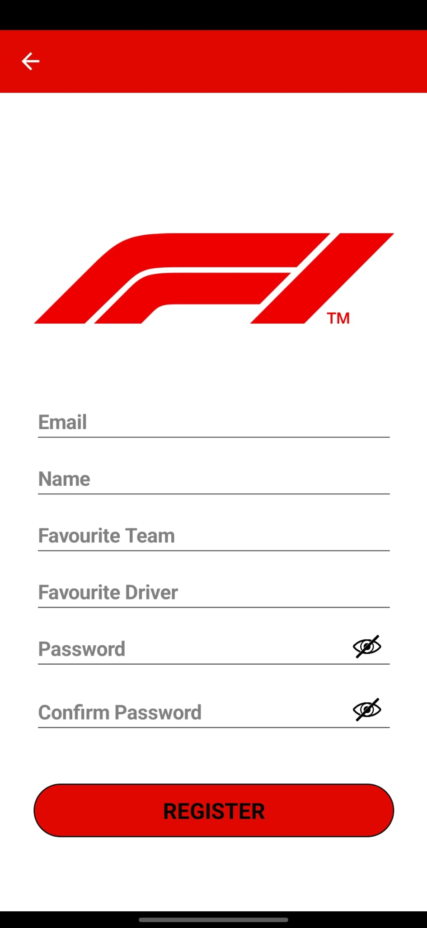
Pagina de logare și înregistrare:
Utilizatorul va trebui să se autentifice cu contul creat utilizând adresa sa de e-mail. În cazul în care nu are deja un cont, va trebui să acceseze pagina de înregistrare pentru a crea unul.
Pagina de logare
Pagina de înregistrare

Slide 6
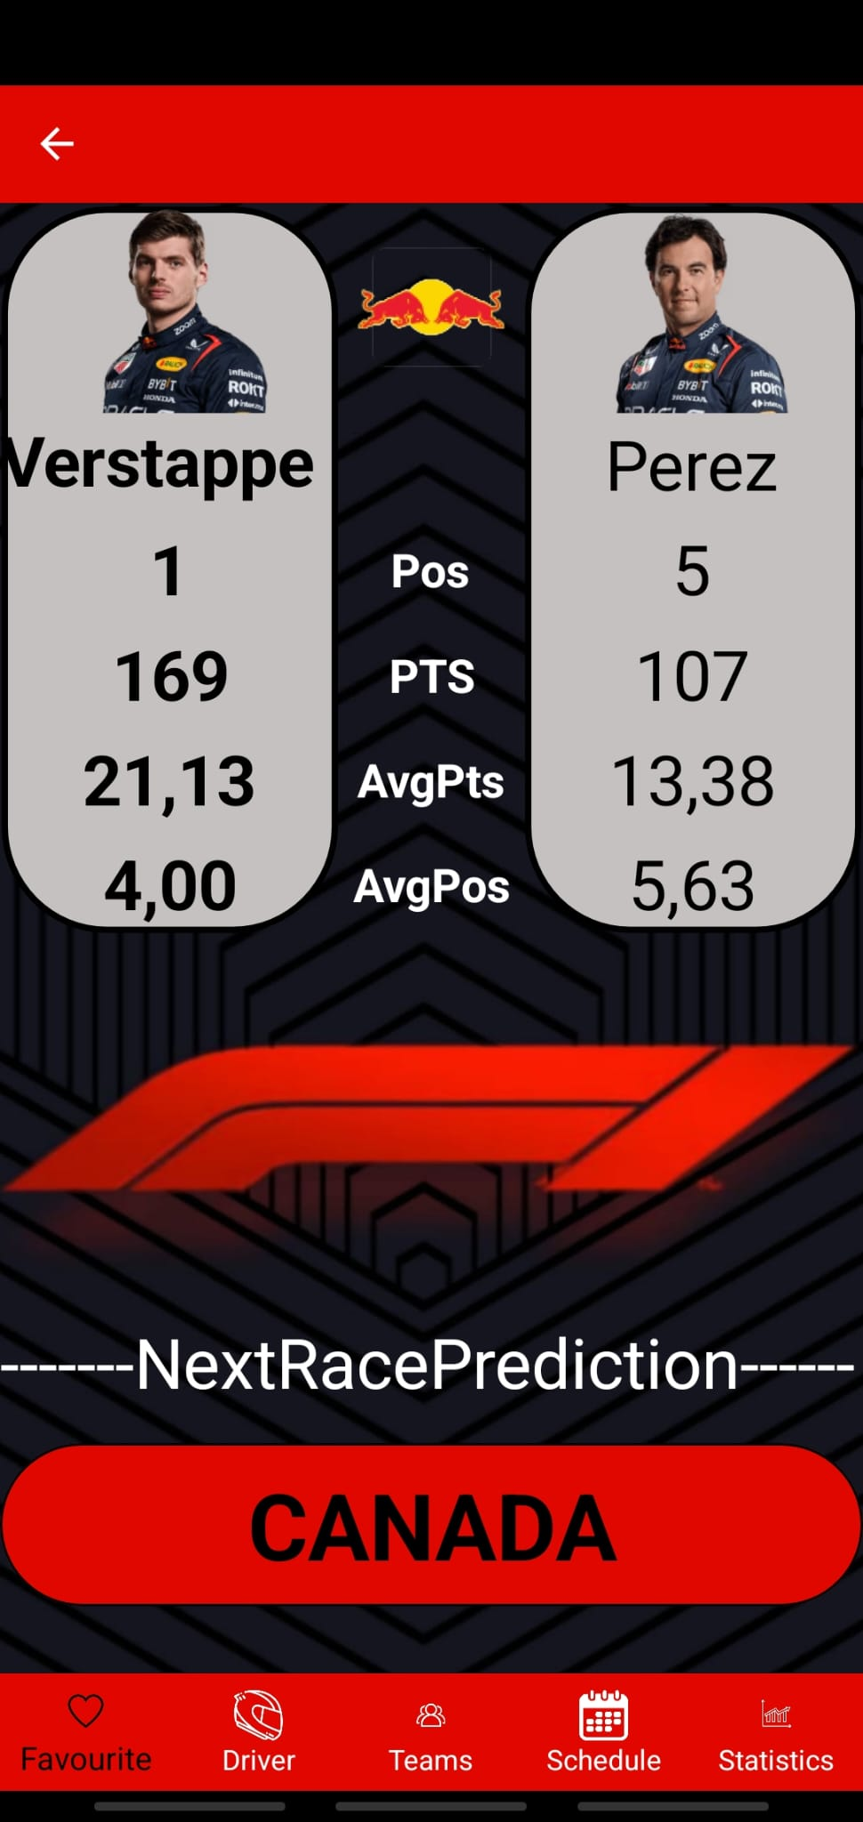
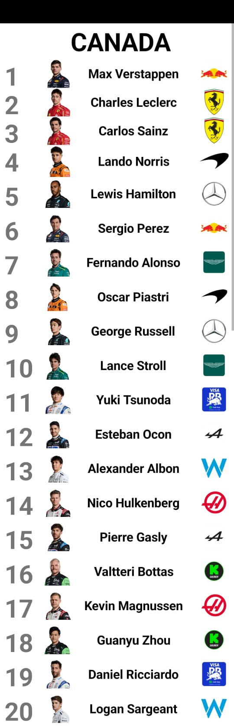
Pagina de favorit și predicția pentru următoarea cursă:
După ce logarea a fost efectuată cu succes, utilizatorul va fi îndrumat către pagina de favorit, de unde va putea accesa și predicția pentru următoarea cursă.
Predicția pentru următoarea cursă
Pagina de favorit

Slide 7
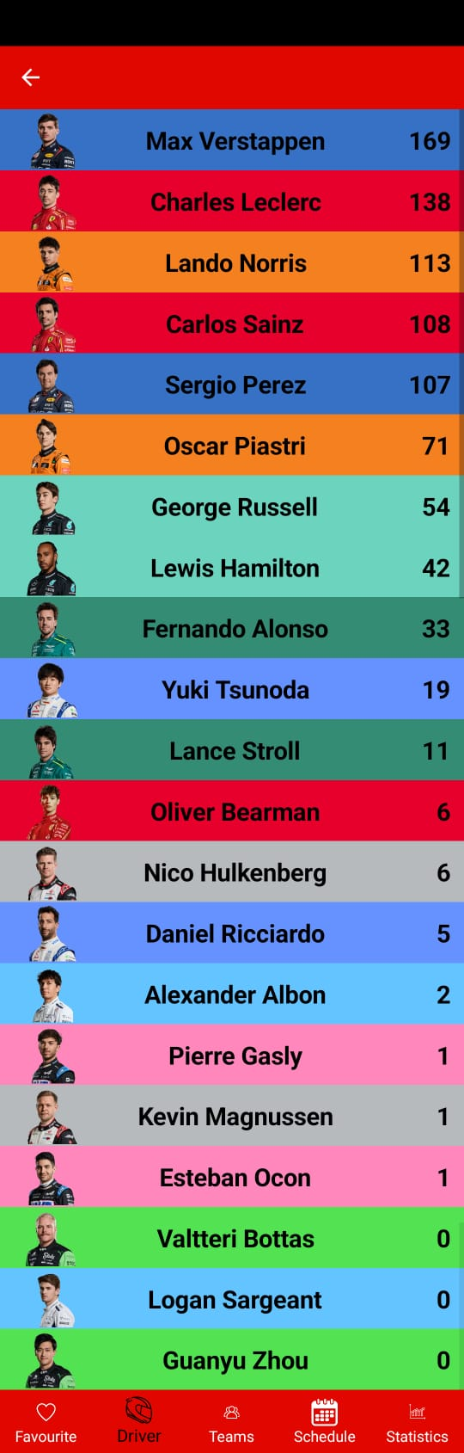
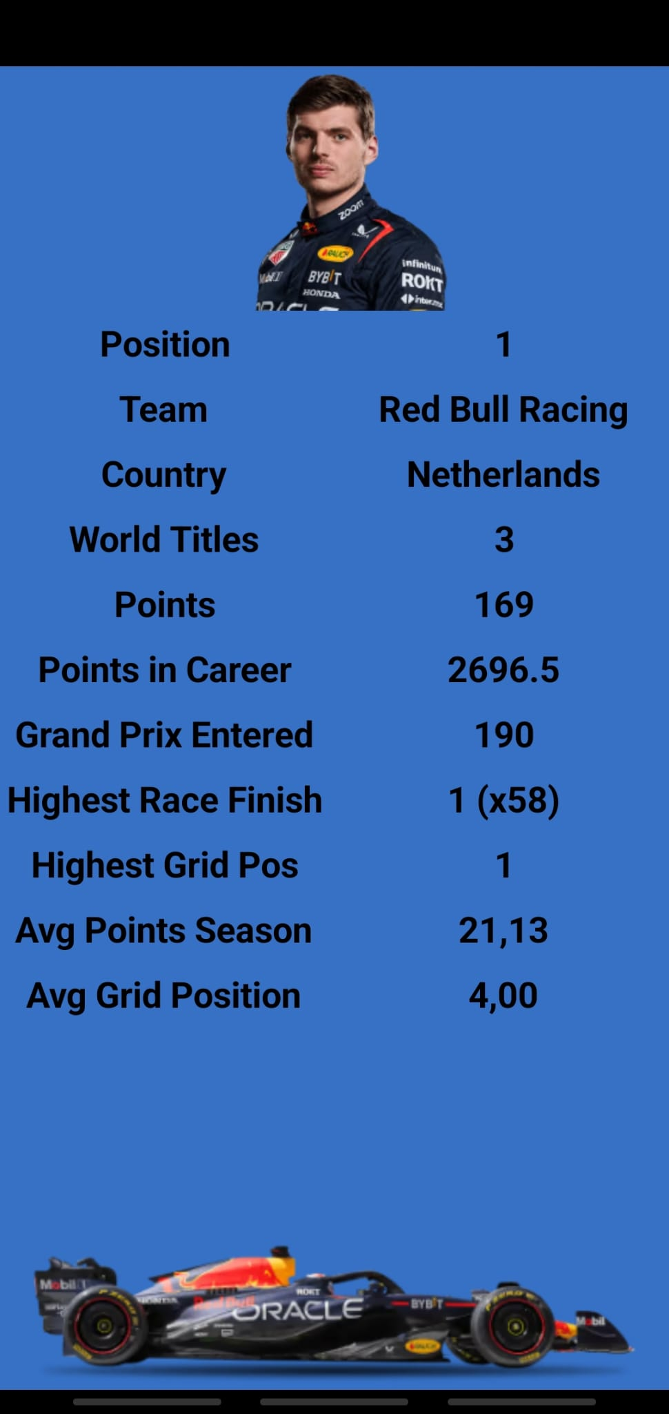
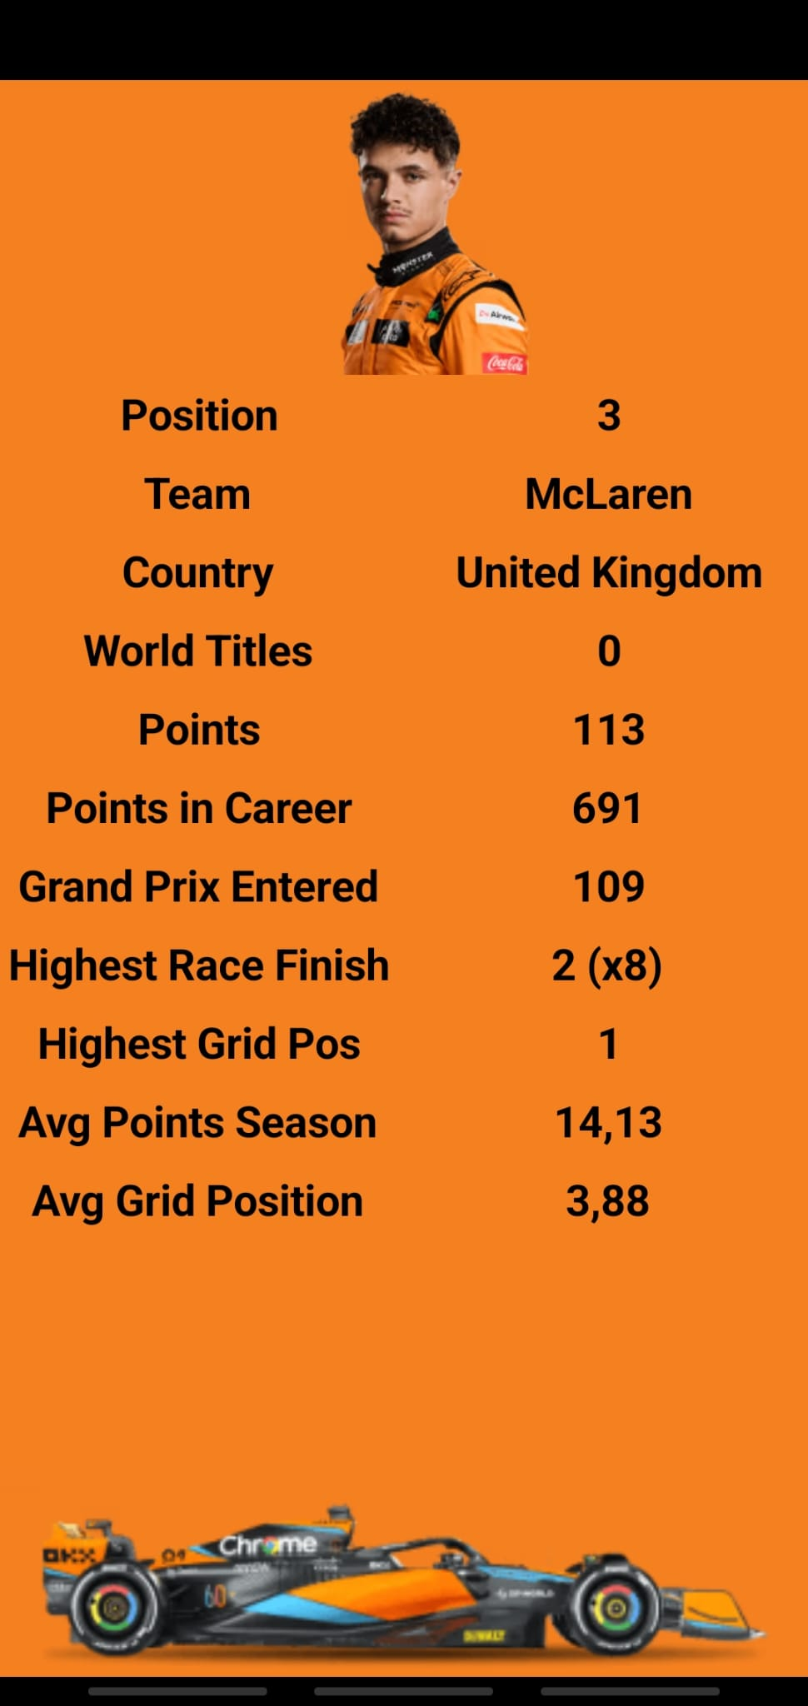
Pagina piloților:
Clasamentul piloților, iar dacă utilizatorul dorește să afle informații suplimentare despre un anumit sportiv, poate face acest lucru prin apăsarea liniei corespunzătoare pilotului respectiv.
Clasamentul piloților
Pagini individuale ale piloților

Slide 8
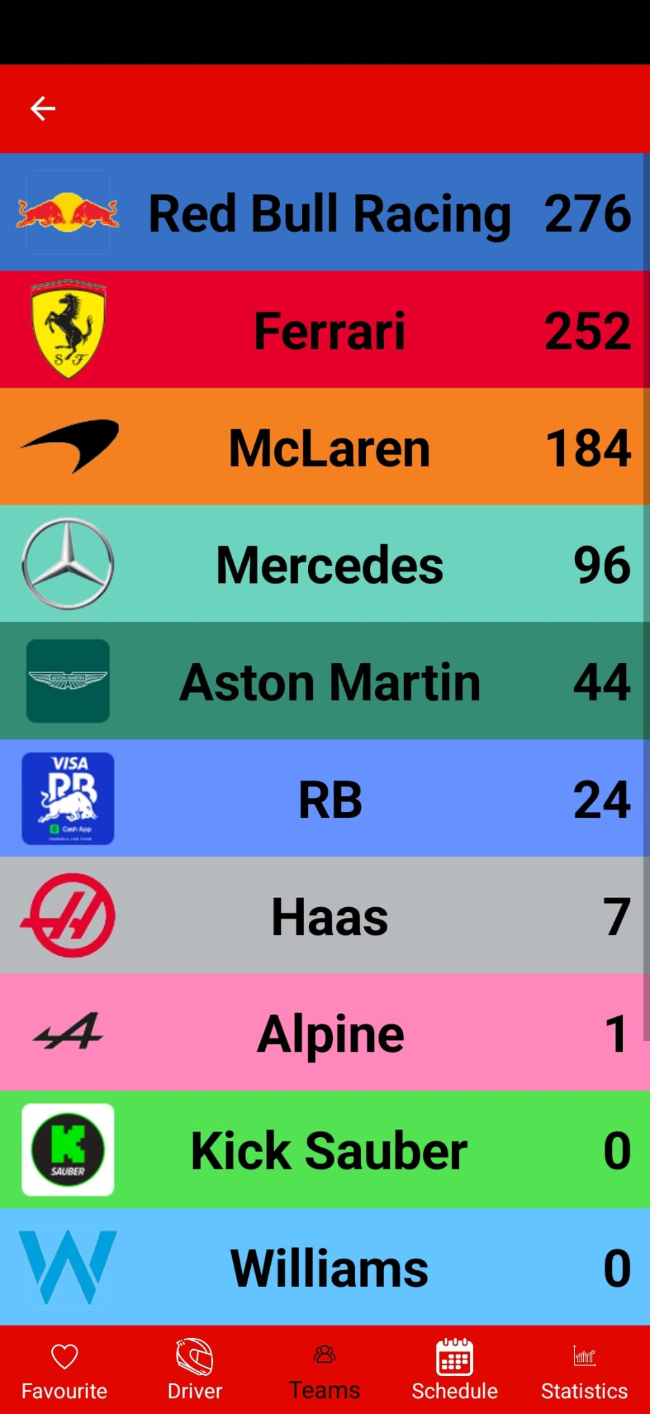
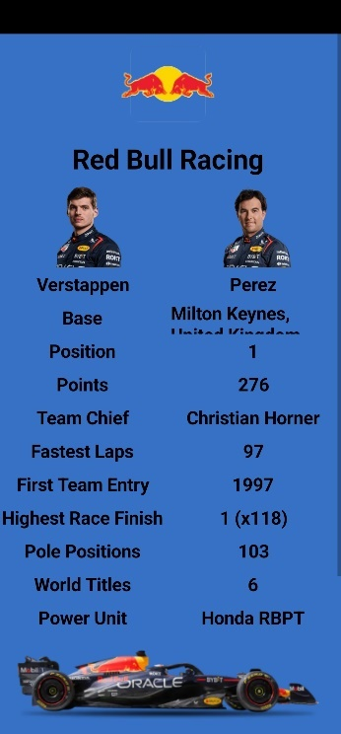
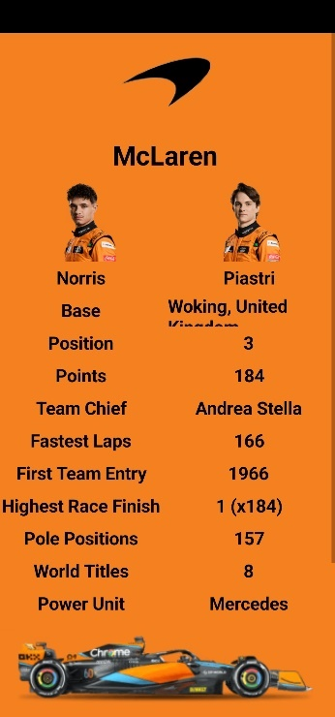
Pagina echipelor:
Clasamentul constructorilor, iar dacă utilizatorul dorește să afle informații suplimentare despre o anumită echipă, poate face acest lucru prin apăsarea liniei corespunzătoare echipei respective.
Clasamentul echipelor
Pagini individuale ale echipelor

Slide 9
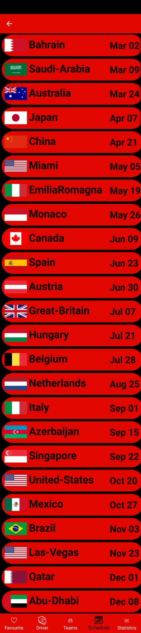
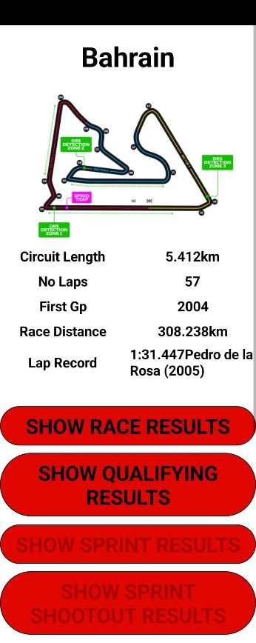
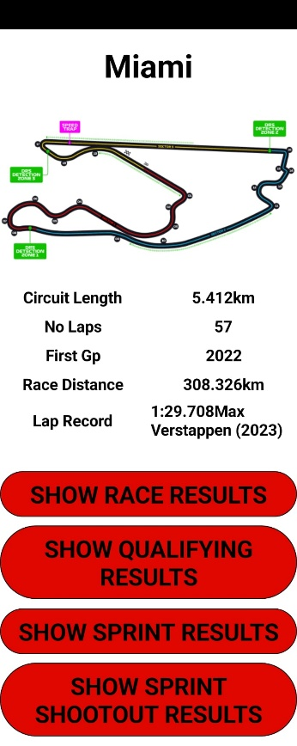
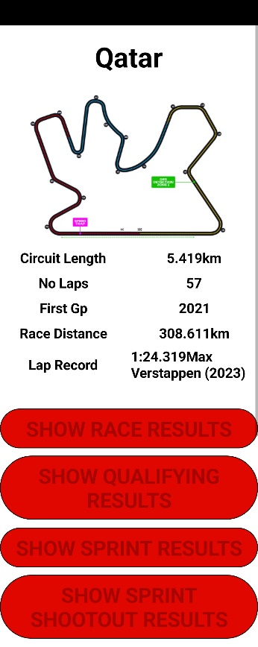
Pagina calendar și circuitele:
Calendarul competiției care permite și afișarea de date suplimentare pentru oricare dintre curse
Calendarul competiției
Pagini individuale pentru diferite tipuri de curse

Slide 10
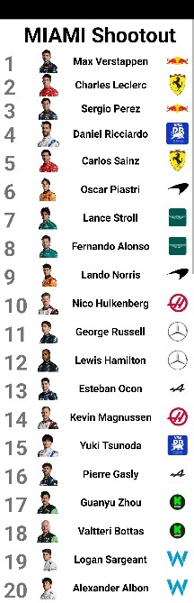
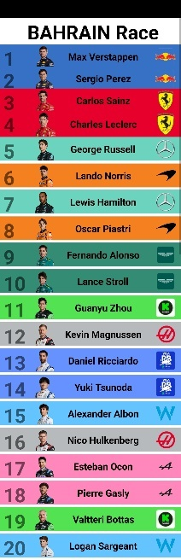
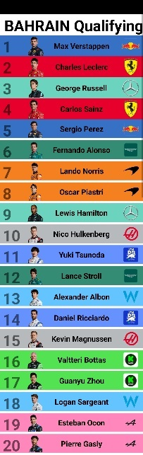
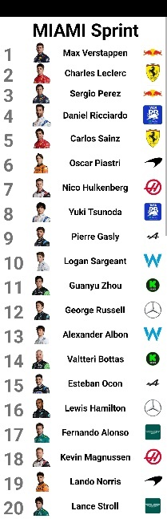
Pagina de rezultate pentru curse:
Aceasta este disponibilă doar dacă întrecerea a avut loc, și se face din cadrul paginii dedicate circuitului respectiv
Rezultatele cursei
Rezultatele calificărilor
Rezultatele cursei de sprint
Rezultatele calificărilor sprint

Slide 11
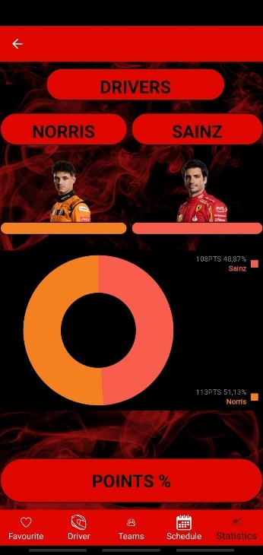
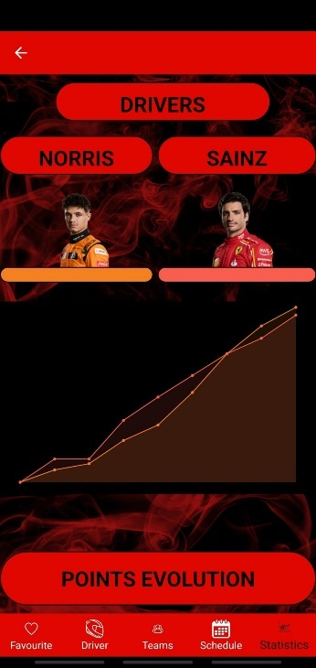
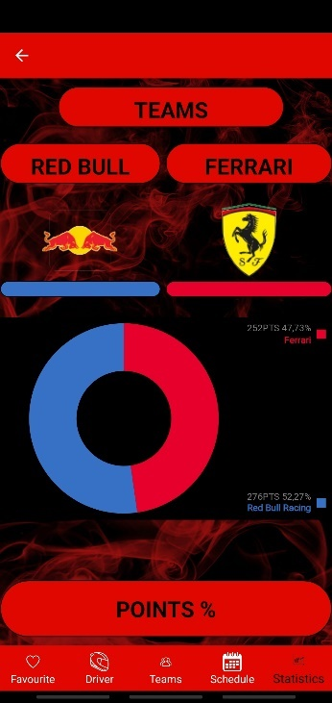
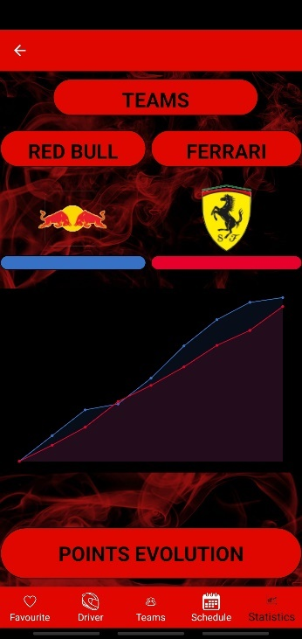
Pagina de statistici:
Aceasta are rolul de a prezenta diferite statistici putând compara 2 piloți sau 2 echipe în funcție de mai mulți factori cum ar fi punctele acumulate de-a lungul sezonului sau pozițile pe care au terminat fiecare cursă
Points% pentru piloți
Points Evolution pentru piloți
Points% pentru echipe
Points Evolution
pentru echipe

Slide 12
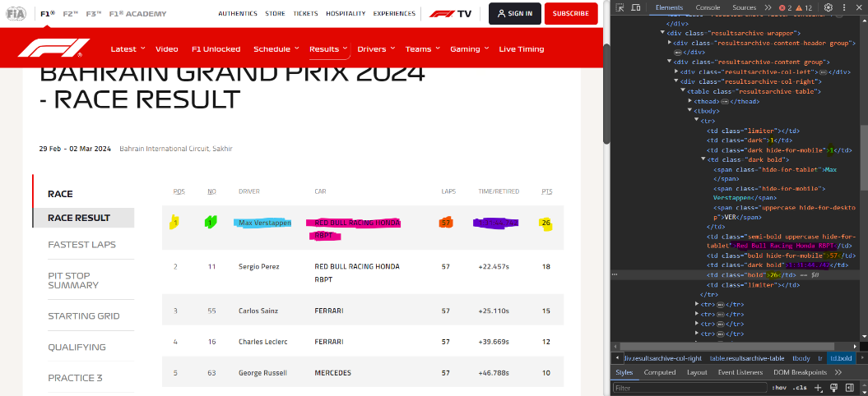
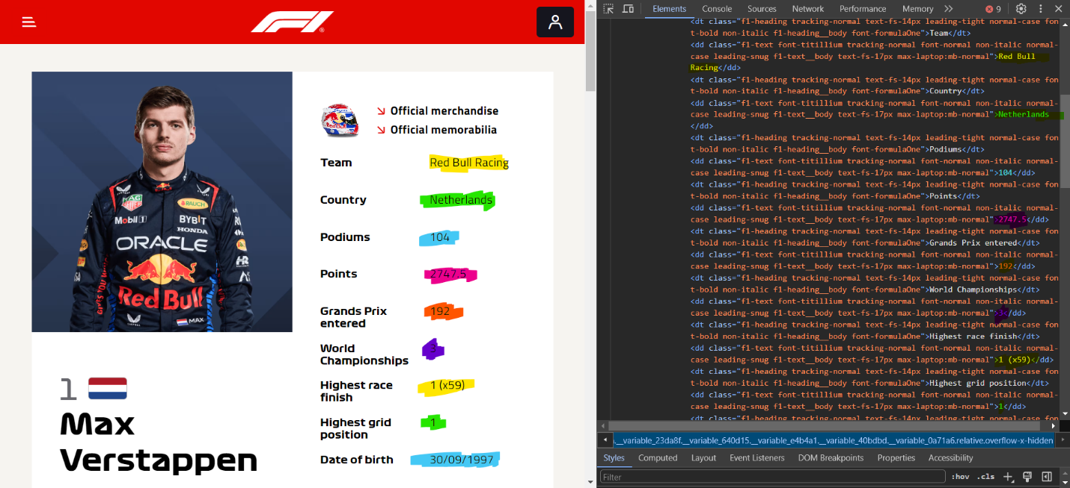
Programul de colectare a datelor:
Programul este realizat în Python și colectează date de site-ul oficial Formula1 prin accesarea paginilor de pe care se dorește extragerea de informații, și prin intermediul tagurilor prezente în pagină
Extragerea rezultatelor unei curse
Extragerea datelor despre un pilot

Slide 13
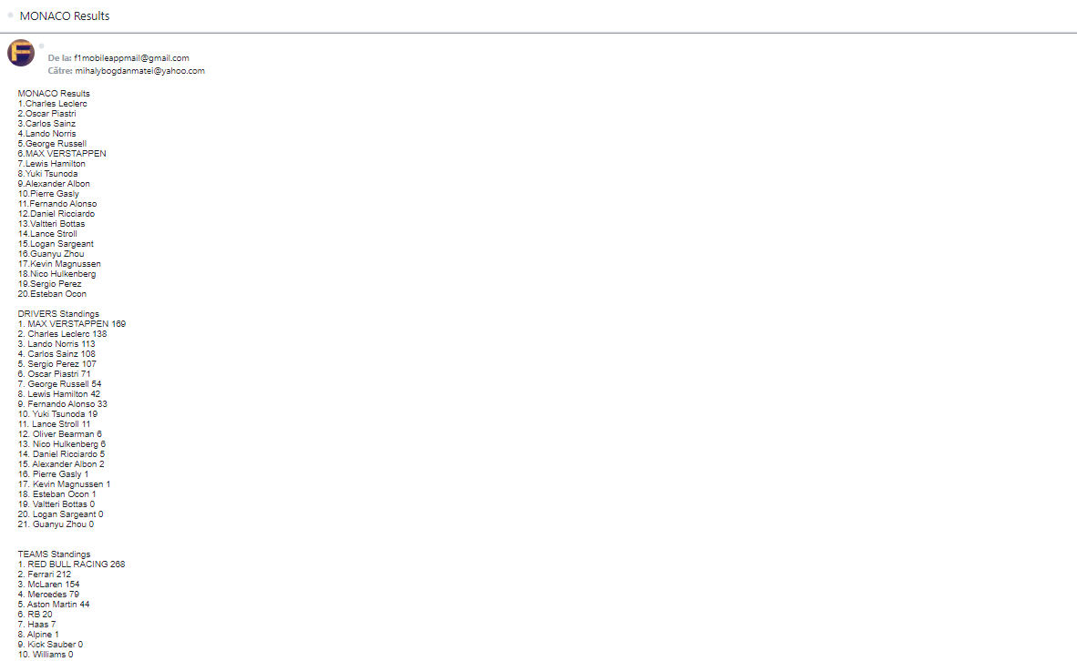
Programul de trimitere a mailurilor și calculare a predicției:
Acesta este realizat în C# și are 2 roluri. Primul este de notificare a utilizatorilor prin intermediul e-mailului despre rezultatele cursei. Al 2-lea este calculare a unei predicți pentru următoarea cursă.
e-mail trimis la utilizatori după cursa din Monaco

Slide 14
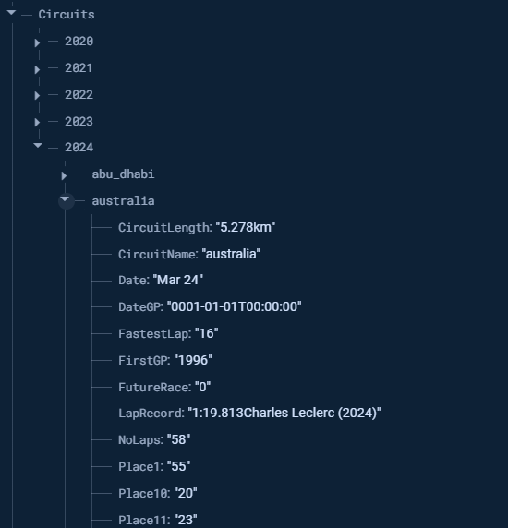
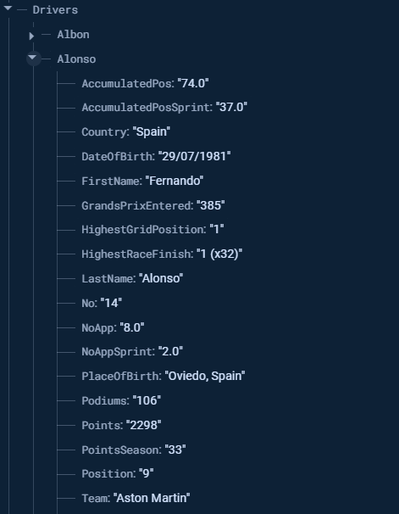
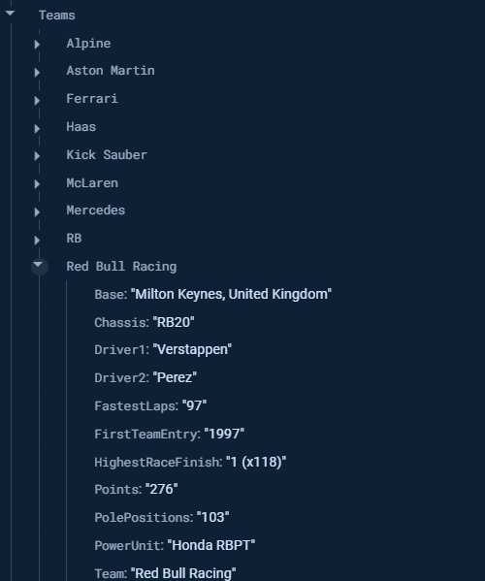
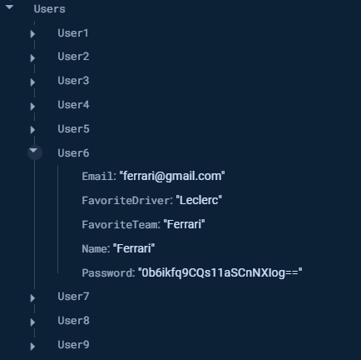
Structura bazei de date:
Pentru baza de date s-a folosit Firebase. În cadrul acesteia se regăsesc mai multe noduri care prezintă diverse informați despre utilizatori, circuite, piloți și echipe
Date despre un circuit
Date despre un pilot
Date despre o echipă
Date despre un utilizator

Slide 15
Concluzie și direcții de dezvoltare:
În ansamblu, aplicația oferă o experiență captivantă și informativă pentru pasionații de Formula 1, acoperind o gamă largă de funcționalități și informații relevante. Prin intermediul său, utilizatorii pot explora detaliile fiecărui aspect al acestui sport, de la performanțele piloților și echipelor până la analiza circuitelor și a sesiunilor de calificare.
Se pot aduce îmbunătățiri aplicației privind:
Extinderea funcționalității de analiză și statistică
Optimizare pentru mai multe platforme
Adăugarea seriilor suport și a altor competiții de tip motorsport
Interacțiune social
Live Timing și Telemetrie
Streaming Video și Highlights

Slide 16
Vă mulțumesc pentru atenție!

